Slide 1
Bělorusko
7
Biélorussie

Slide 2
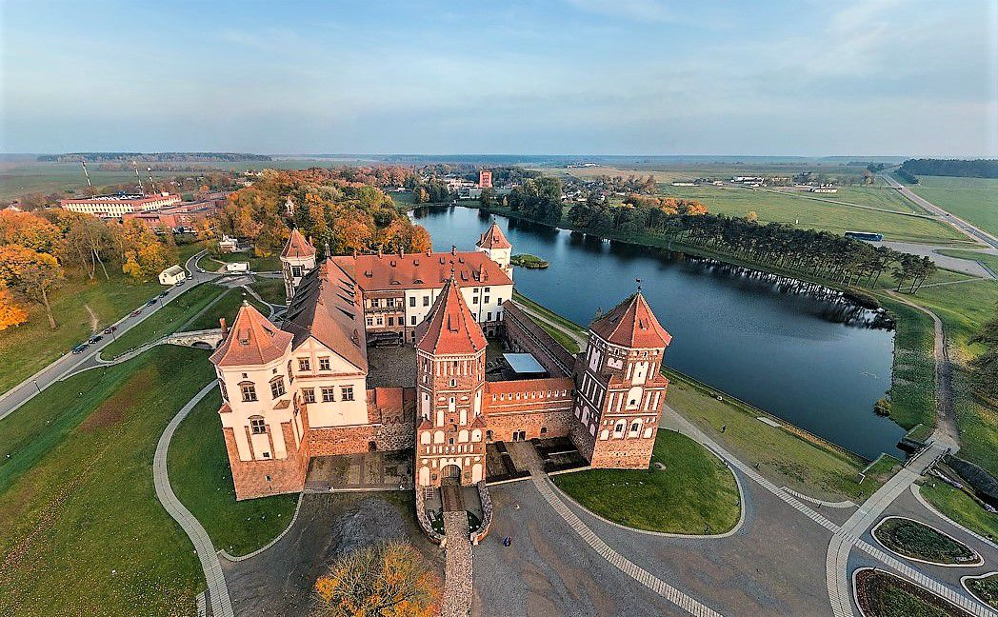
powerpoint Presentation
y@t@t@

Slide 3
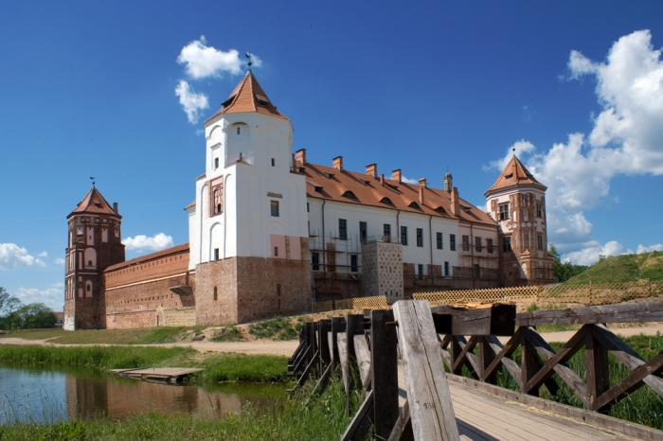


Bělorusko 7
Belarus Biélorussie Wit-Rusland Białoruś Bielorrusia Bielorússia Bielorusia Belorusija
Fehéroroszország Valko-Venäjä Λευκορωσία Білорусь Беларусь เบลารุส بيلاروسيا בלרוס

Slide 4
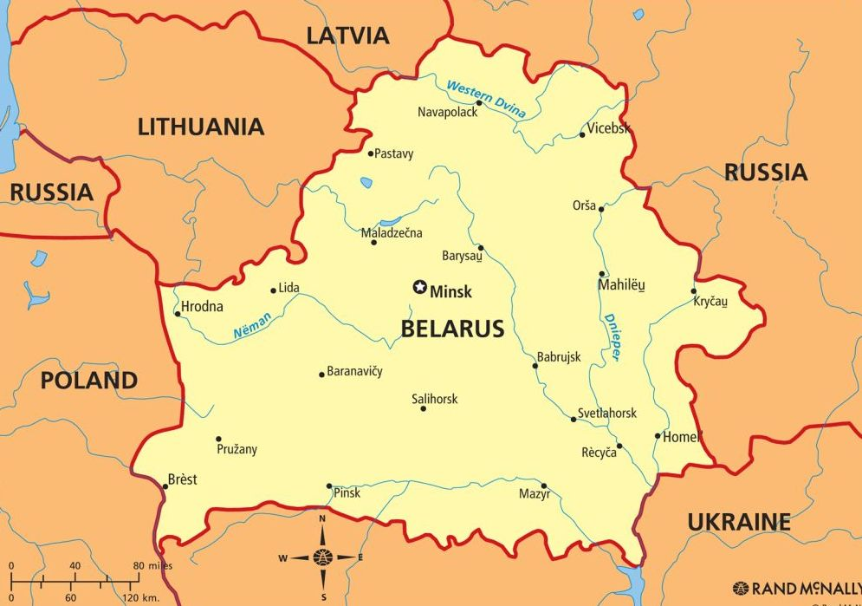


Slide 5
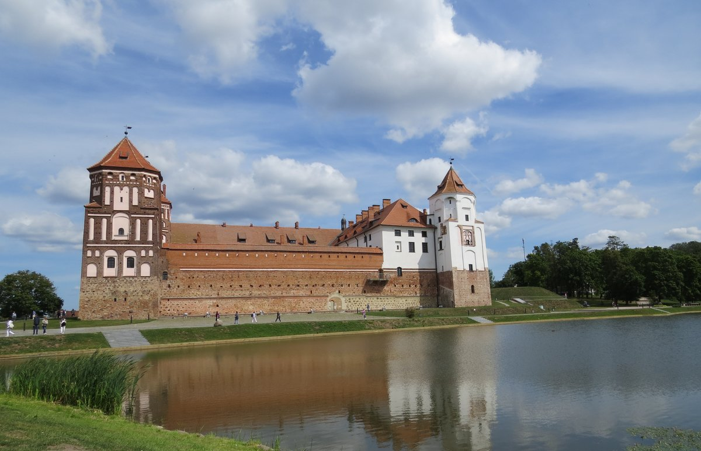

Slide 6
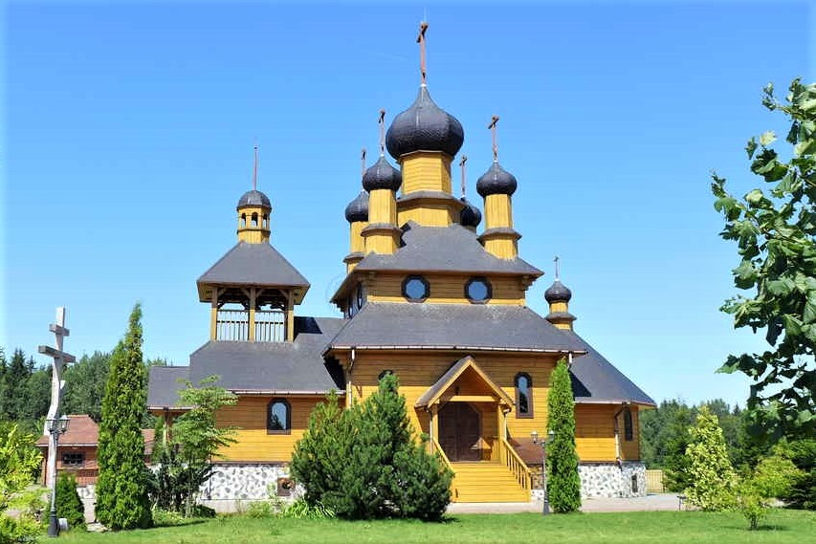

Slide 7
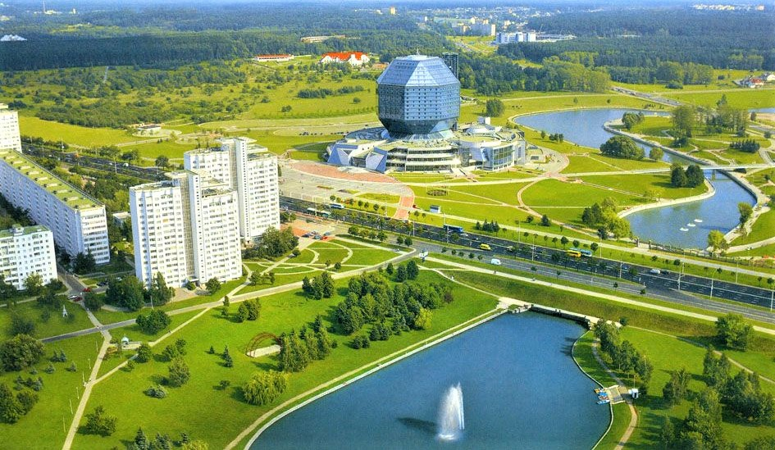

Slide 8
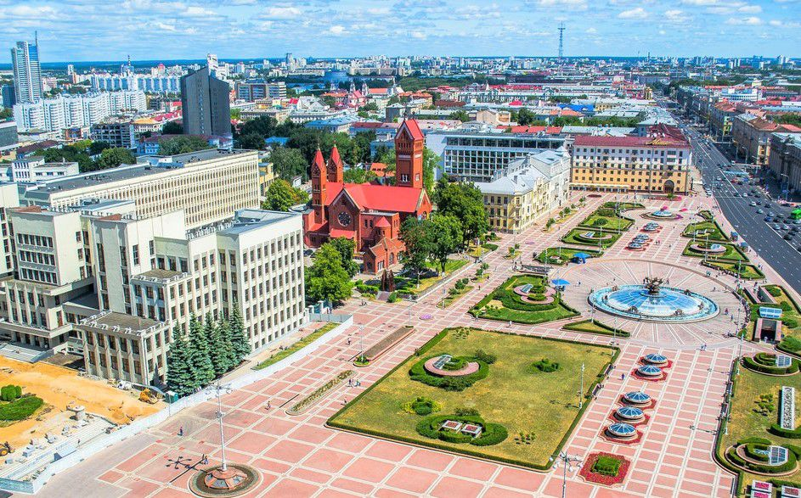

Slide 9
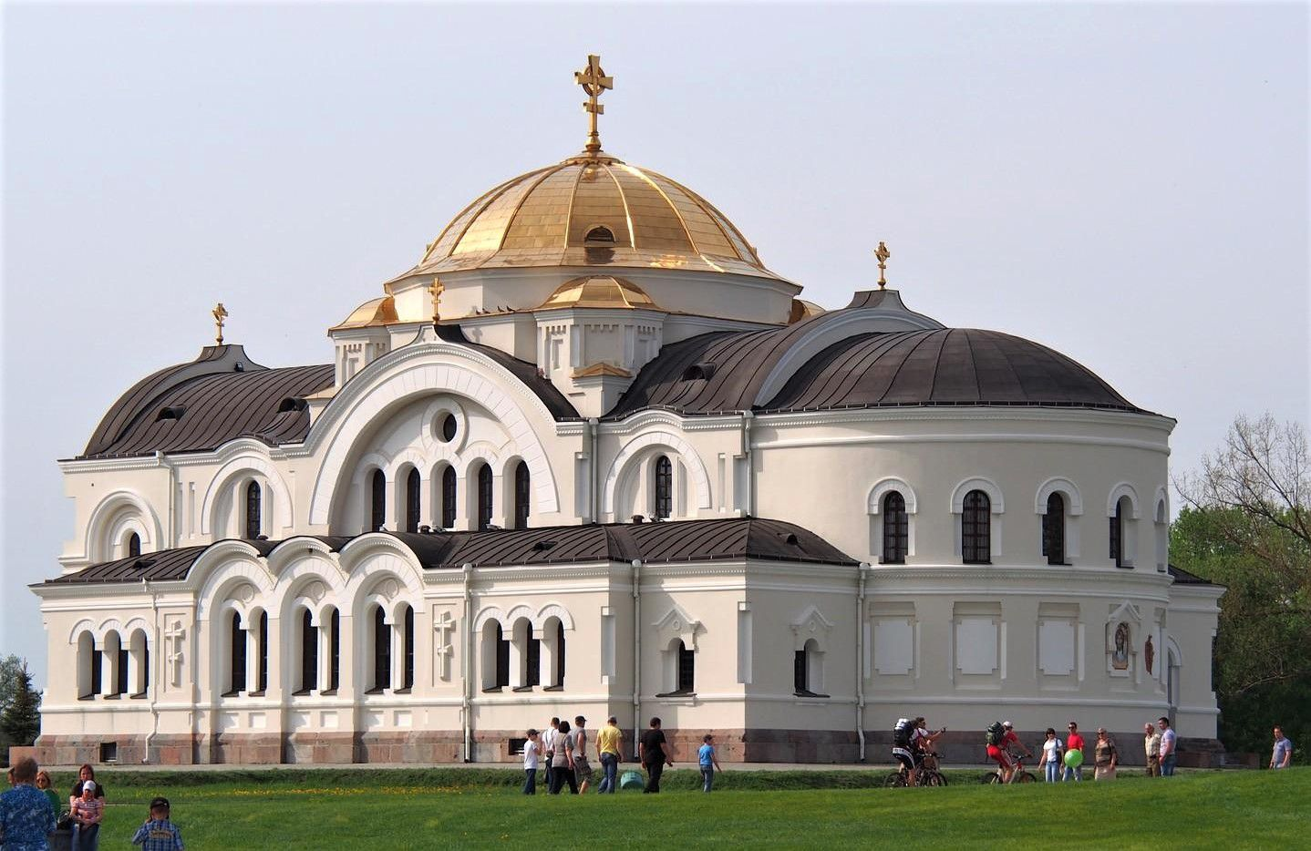

Slide 10
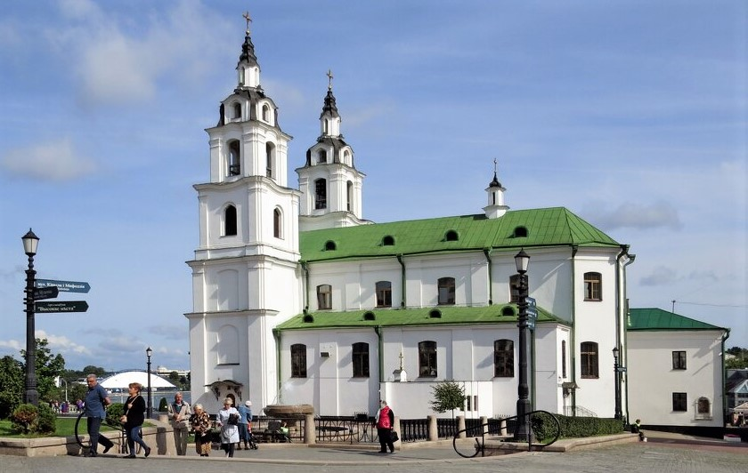

Slide 11
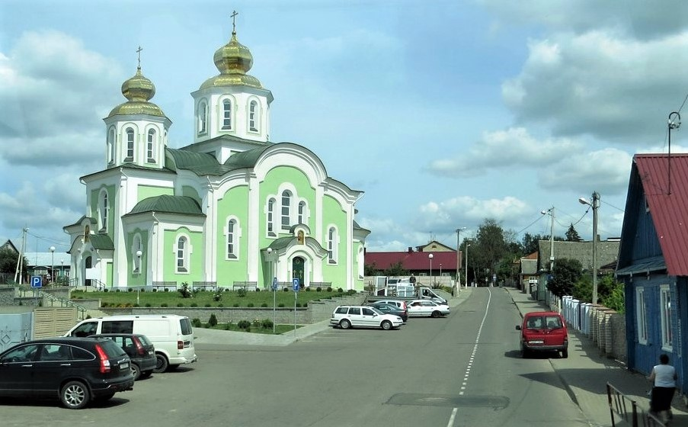

Slide 12
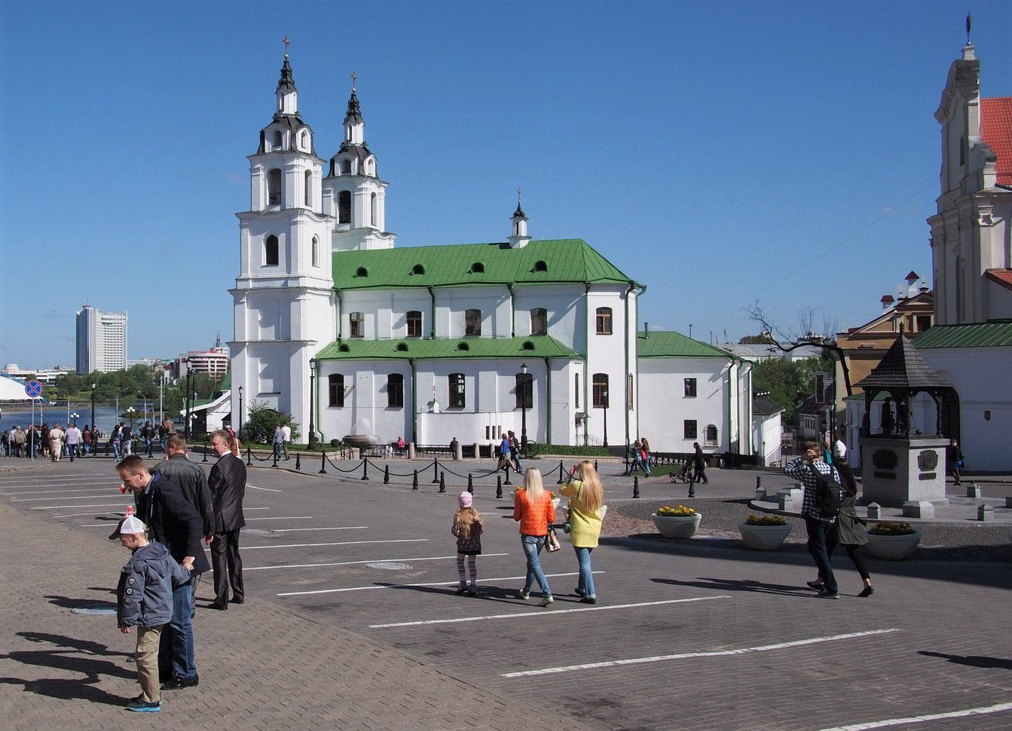

Slide 13
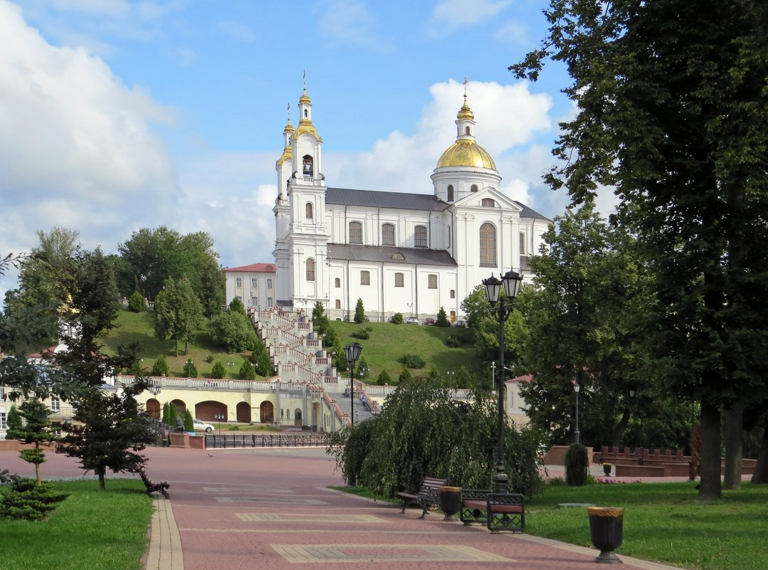

Slide 14
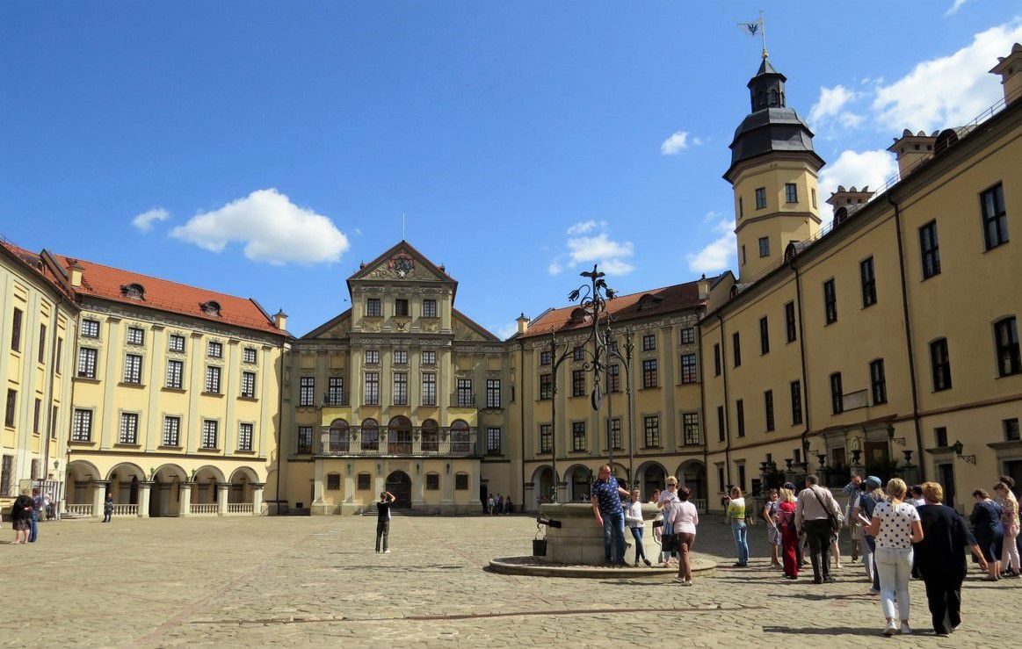

Slide 15
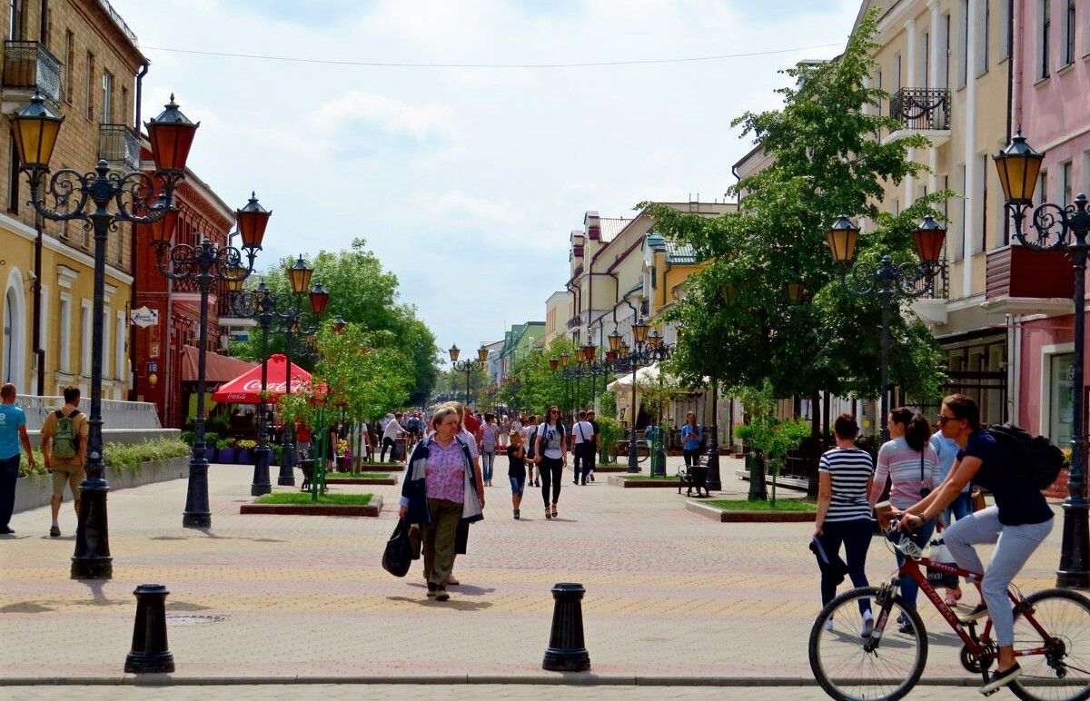

Slide 16
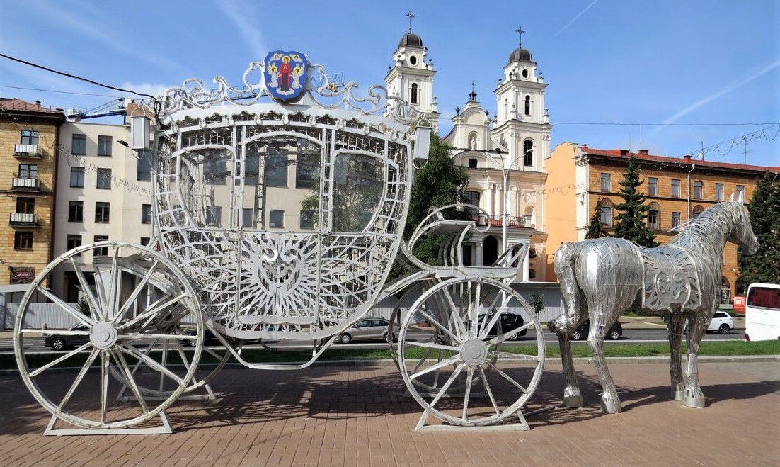

Slide 17
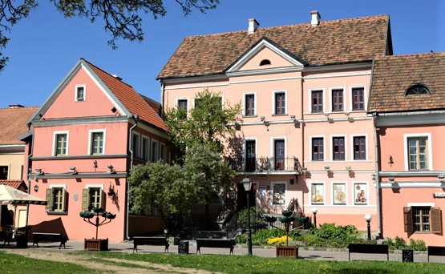

Slide 18
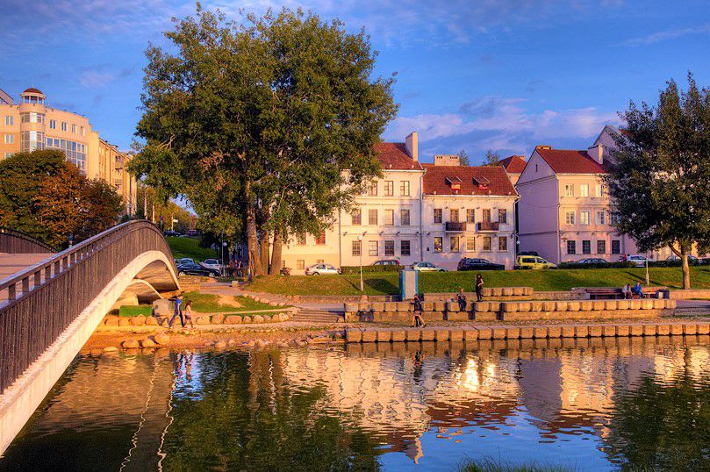

Slide 19
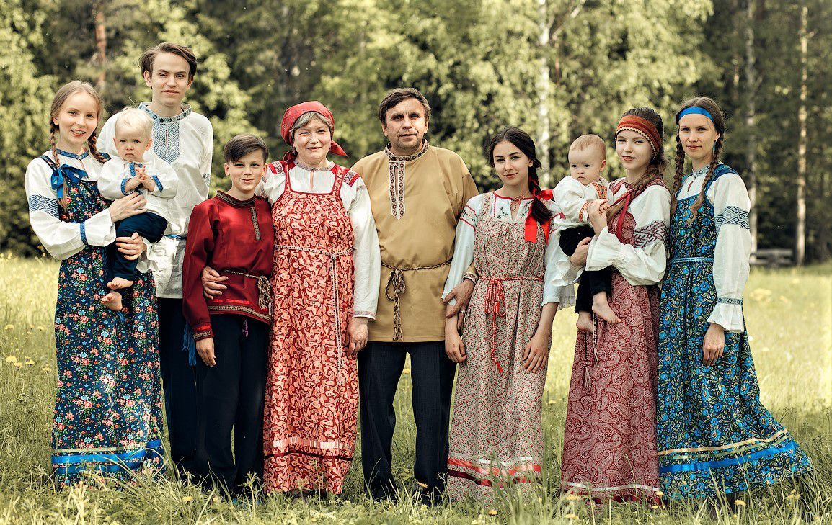

Slide 20
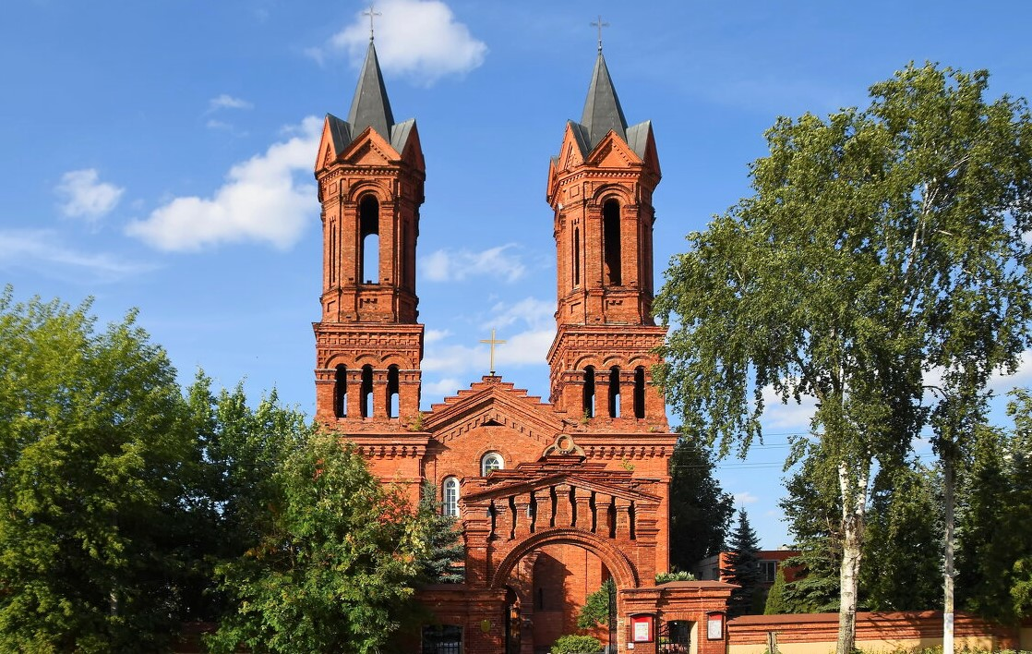

Slide 21
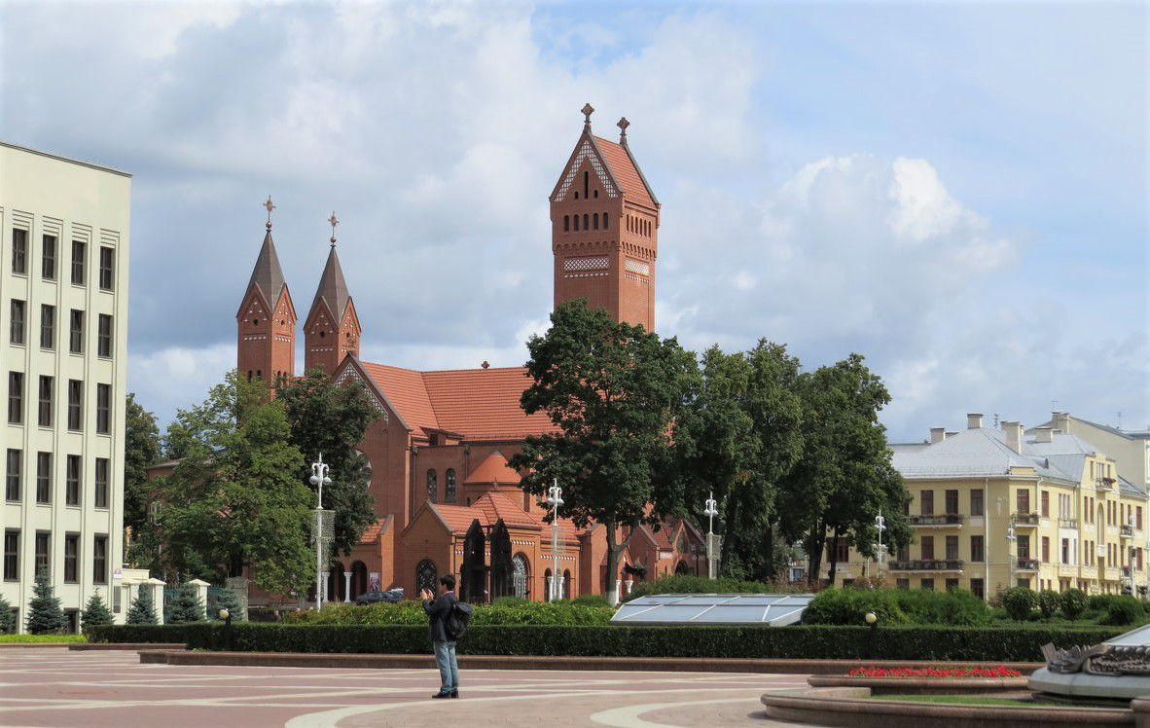

Slide 22
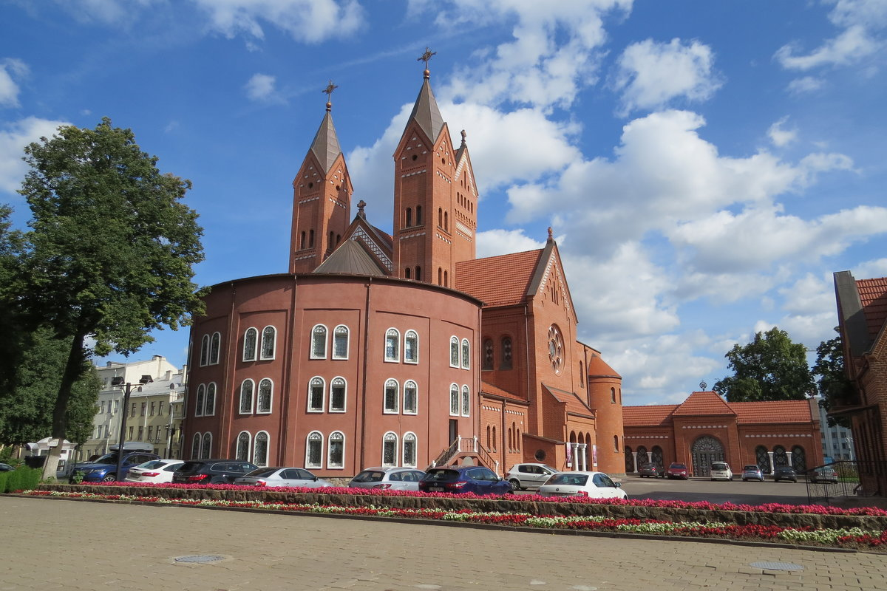

Slide 23
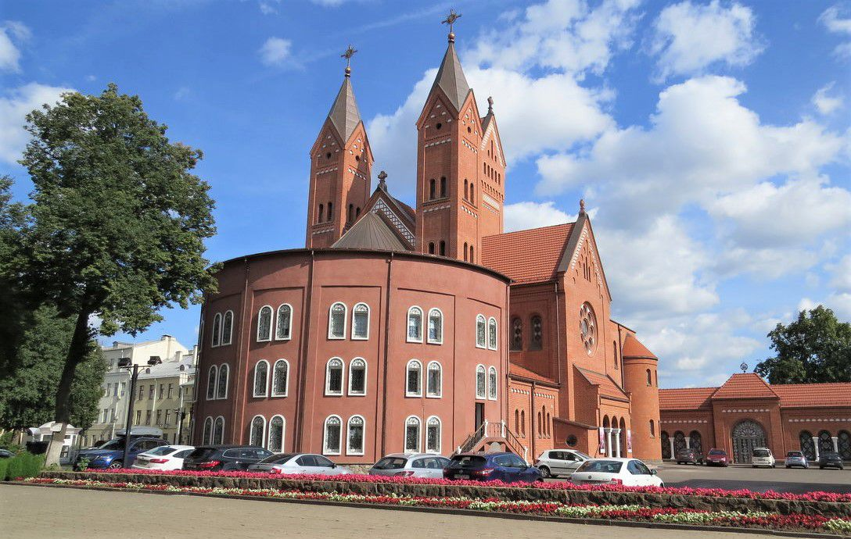

Slide 24
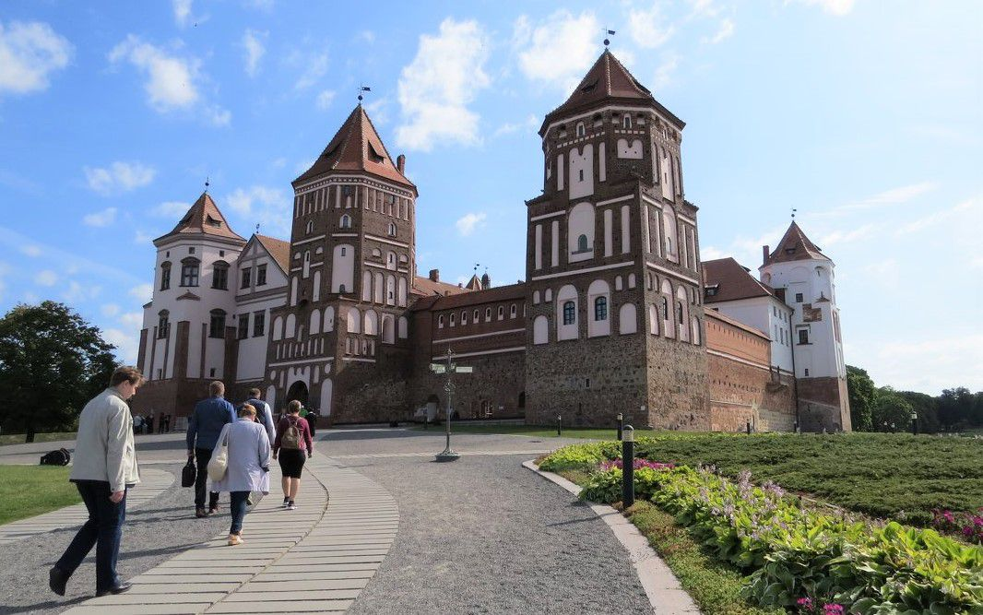

Slide 25
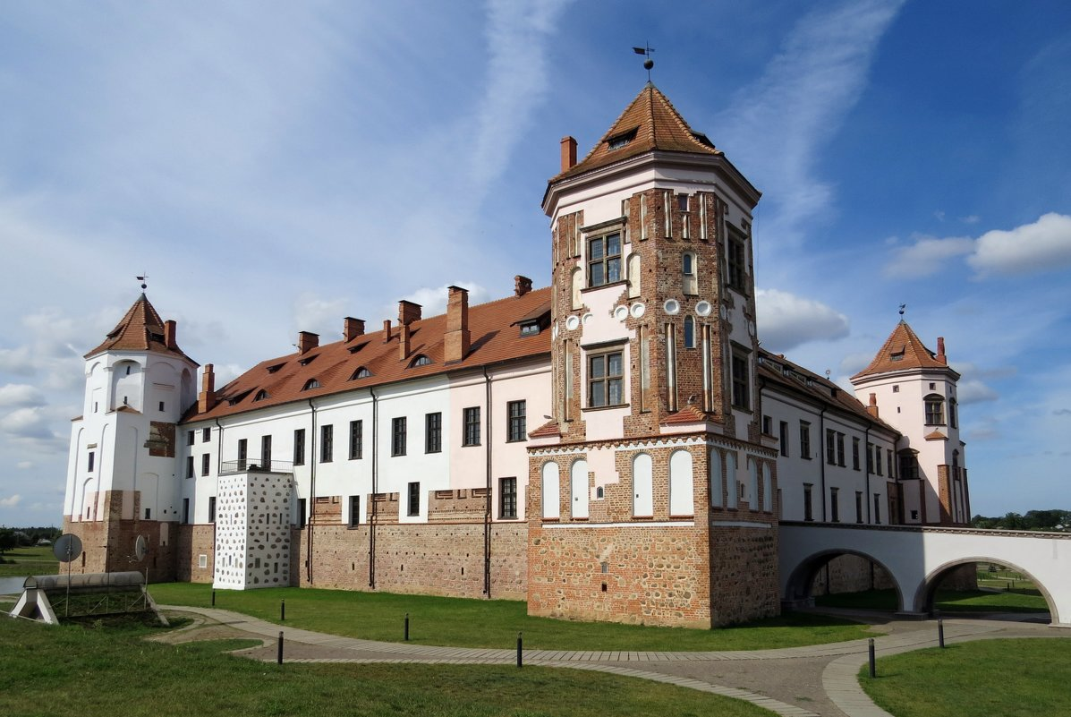

Slide 26
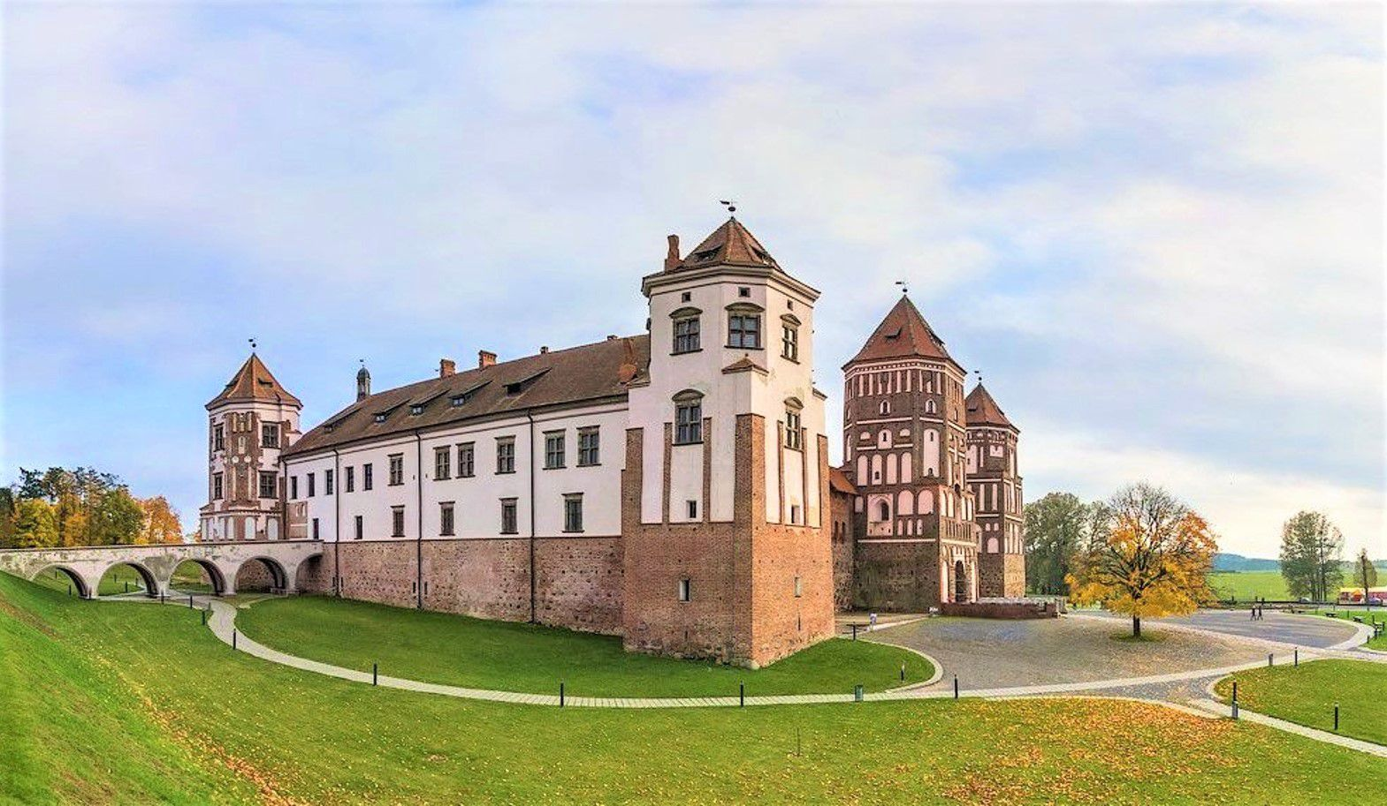

Slide 27
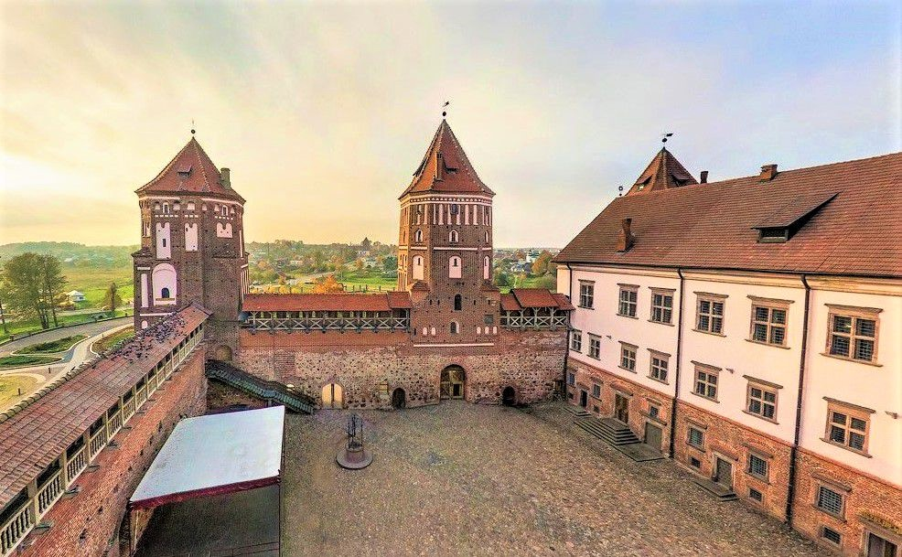

Slide 28
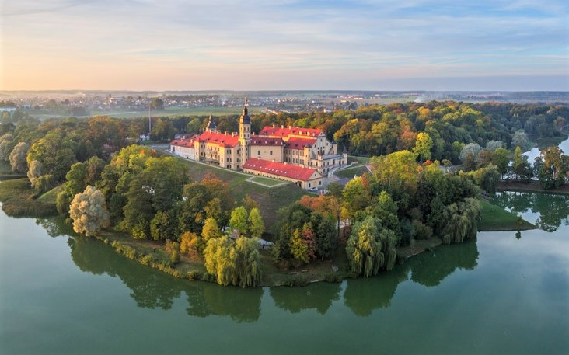

Slide 29
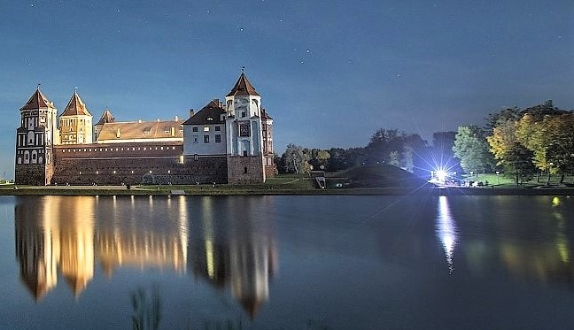


Have a nice day
Látogasson el hozzám Visitami Odwiedź mnie Besuche mich Me visite Bezoek mij Visit me Visitez moi Visítame
Navštivte mně :
www.yatata-blog.eu

